Slide 1
Unidad 1: Funciones de orden y análisis de algoritmos
Tema: 1. Introducción
Dr. Miguel Meza

Slide 2
Introducción
Cuando se intenta resolver un problema existen varias soluciones posibles.
¿cuál criterio usar para escoger de entre las alternativas posible?

Slide 3
Eficiencia de los algoritmos
Una estrategia es implementar todos los algorimos, ejecutarlos, y escoger el más eficiente.
Inconveniente 1: es necesario implementar un conjunto de algoritmos pero sólo se requiere uno. Es un ezfuerzo considerable que puede ser prohibitivo.
Inconveniente 2: Estudiar una implementación de un algoritmo en una máquina concreta y por un conjunto de datos de prueba específicos, no necesariamente aporta suficiente información para saber cómo se comportará en una máquina diferente o con entradas diferentes.
Se recomienda estudiar la propiedades del algoritmo e implementar sólo lo que se considere mejor.

Slide 4
¿cómo medir la calidad de un algoritmo?
Normalmente se mide en función de su eficiencia.
Pero también hay que valorar el coste de escribirlo, entenderlo y modificarlo.
Si se ejecutará pocas veces, el peso relativo del costo de escribirlo será importante y su eficiencia, en cambio, no se valorará tanto.
¿qué pasa si ejecutará MUCHAS veces?

Slide 5
¿qué es la eficiencia de un algoritmo?
La eficiencia se refiere a la cantidad de recursos computacionales utilizados durante la ejecución.
Lo más común es el tiempo de ejecución.
Otras veces, sin embargo, es útil definir la eficiencia en función de la cantidad de memoria utilizada.

Slide 6
Cuando se estudia la complejidad de tiempo de ejecución de un algoritmo se define en los datos de entrada.
Depende del tamaño de los datos de entrada, NO de los datos concretos.
Ejemplo: ordenar ascendentemente una lista de elementos [2, 1, 3, 1, 5, 8], se hablaría de una entrda de tamaño n = 6.

Slide 7

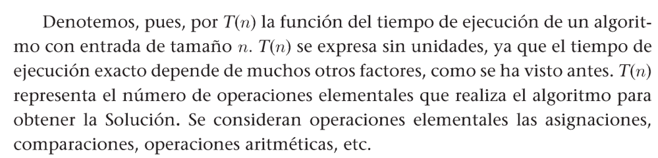




Slide 8
Ejercicio
¿cuál es el timpo de ejecución de la función factorial?

Slide 9
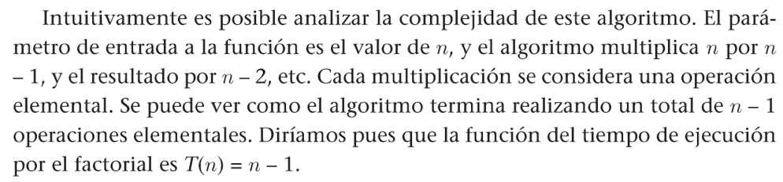
Solución

Slide 10

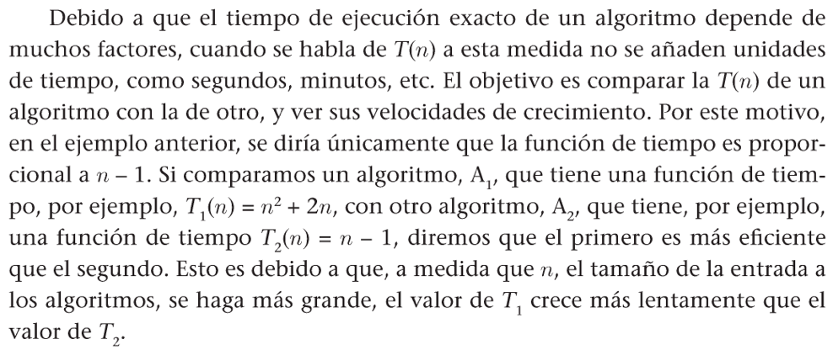

Slide 11
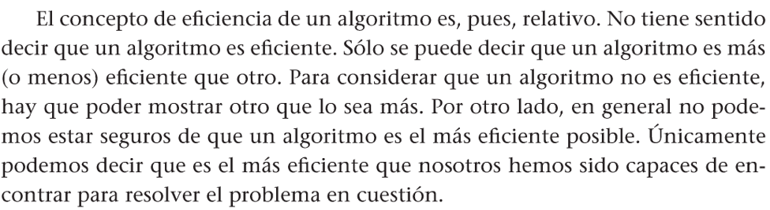

Slide 12
Fuente
Bisbal Riera, J. (2013). Manual de algorítmica: recursividad, complejidad y diseño de algoritmos. Editorial UOC. https://elibro.net/es/ereader/uaa/56561?page=50

